Slide 1

Tizen NUI Components
Button / CheckBox / RadioButton /
Switch / Slider / Progress / Menu

Slide 2
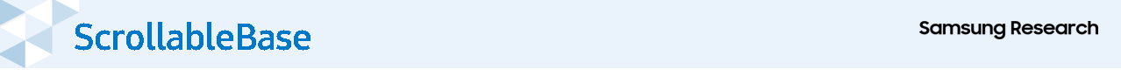
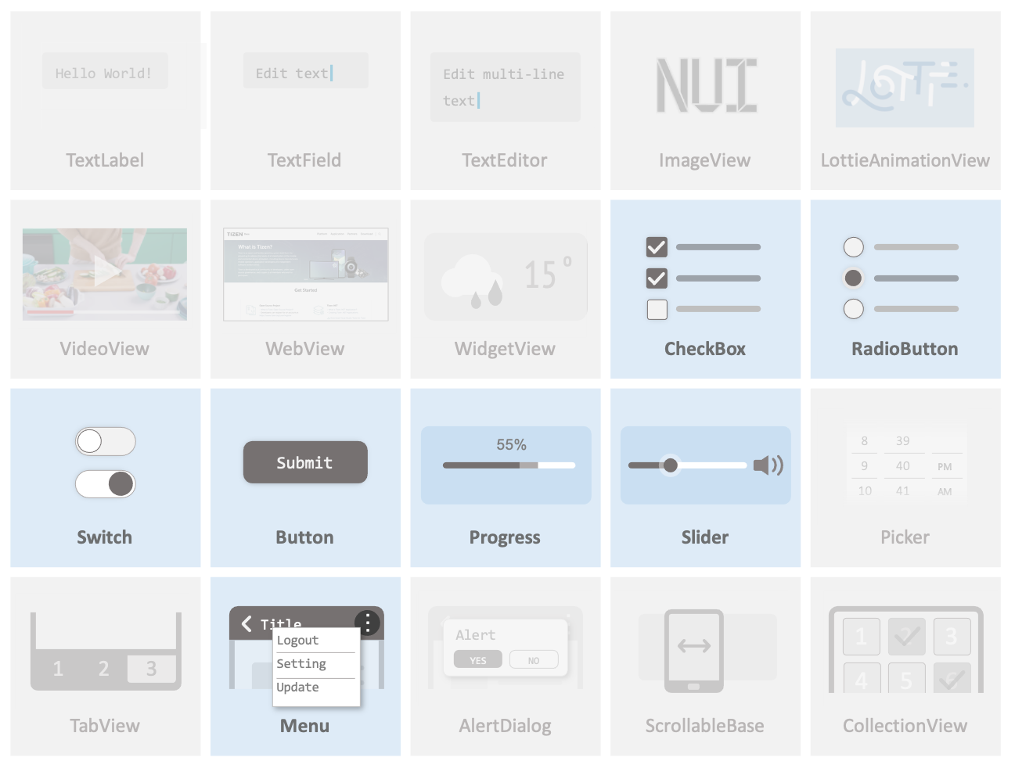
NUI Components
Button
CheckBox
RadioButton
Switch
Progress
Slider
Menu

Slide 3
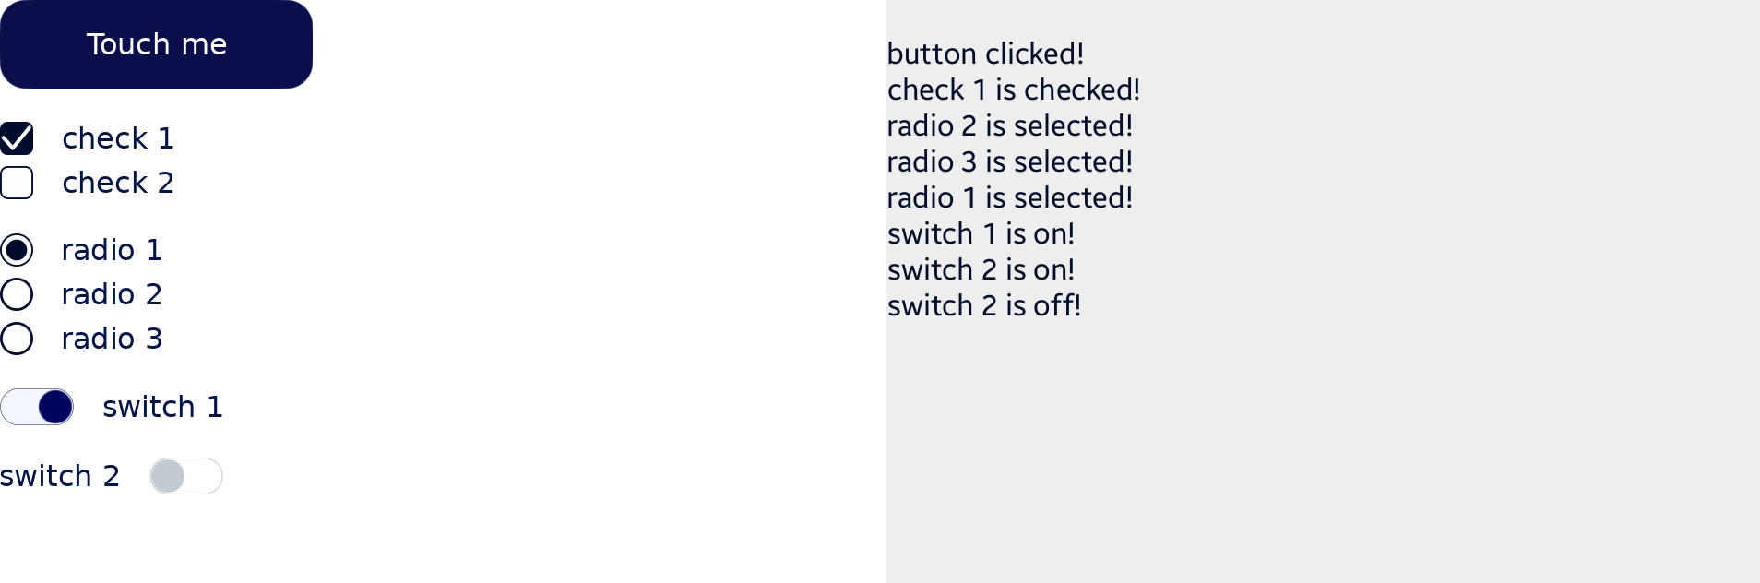
Tutorial 1: Button 종류
[왼쪽 영역]
컴포넌트들이 배치되어
있습니다.
[오른쪽 영역]
컴포넌트 interaction 에 대한 결과가 표시됩니다.

Slide 4
Tutorial 2: Progress

Slide 5
Tutorial 3: Slider

Slide 6
Tutorial 4: Menu

Slide 7
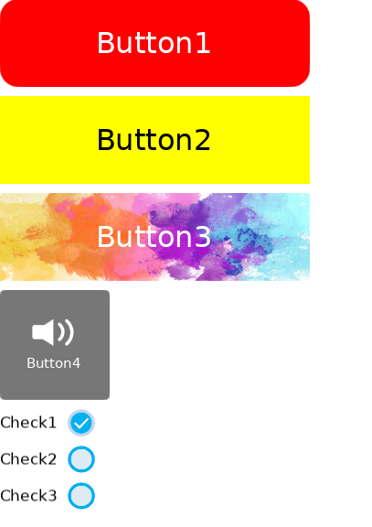
Tutorial 5: Button / CheckBox 에 스타일 적용하기
간단한 버튼 스타일 만들어 적용해 보기
2. 버튼의 Text 부분을 스타일링 해보기
3. 버튼의 배경에 이미지를 넣는 스타일링 해보기
4. 아이콘을 가진 버튼으로 스타일 만들어 보기
5. 체크 박스 스타일링 해보기

